Slide 1

Презентация к проекту творческой деятельности «Волшебный сад » в средней группе
Подготовила воспитатель
Первой квалификационной категории:
Руднева Х.К.
2017г.

Slide 2

Вид проекта: среднесрочный ( 3 недели) Цель проекта: Способствовать развитию интеграционных качеств, любознательности в процессе творческой деятельности; формирование творческих способностей детей. Учить детей создавать как коллективные, так и индивидуальные работы. Закреплять навыки и умения полученные в учебном году. Участники проекта: дети средней группы, педагоги. Задачи проекта: Обучающие: закреплять представления детей о русской культуре и традициях; Развивающие: развивать мелкую моторику рук; воображение; развивать и совершенствовать коммуникативные навыки; Воспитывающие: воспитывать аккуратность, желание доводить процесс работы до конечного положительного результата. Предварительная работа: Рассматривание иллюстраций к русским сказкам ; чтение художественной литературы. Реализация проекта осуществлялась в несколько этапов (занятий).

Slide 3
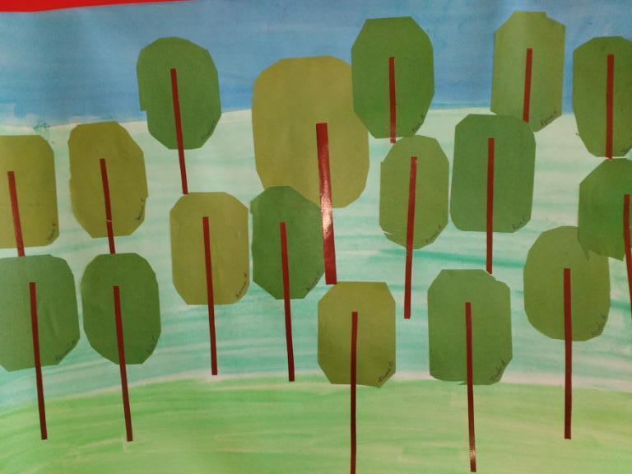
1 этап .Аппликация «Волшебный сад»

Slide 4
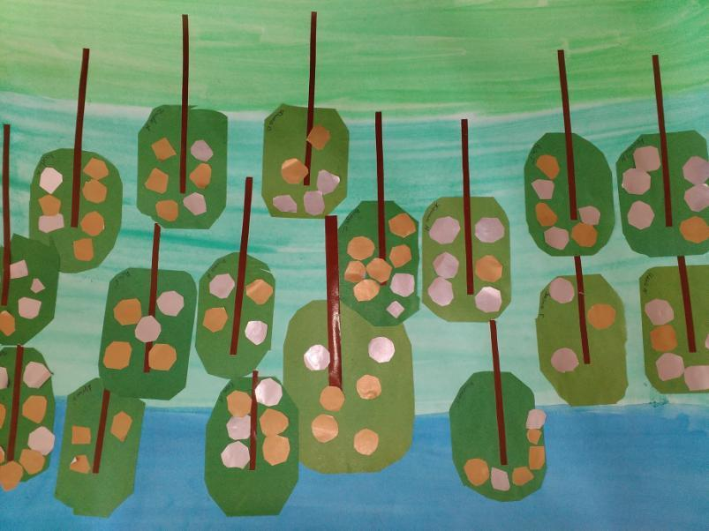

Slide 5
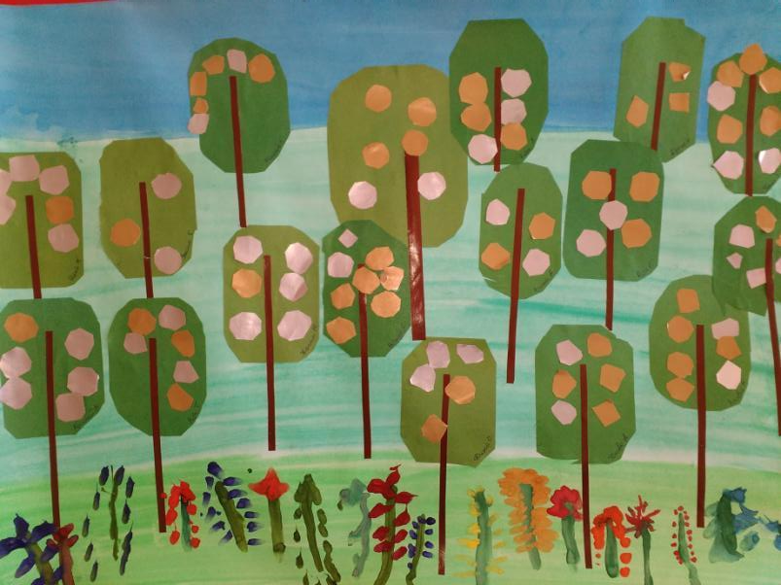
2 этап. Рисование «Волшебные цветы»

Slide 6
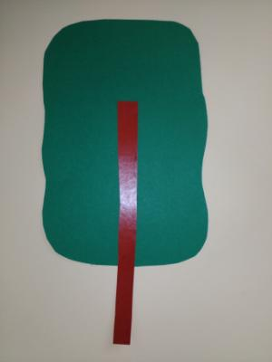
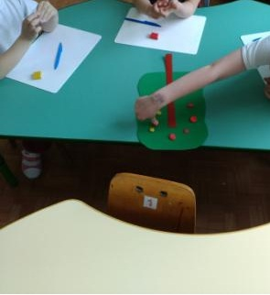
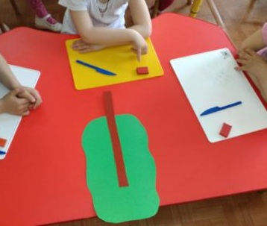
3 этап. Лепка «Молодильные яблоки»

Slide 7
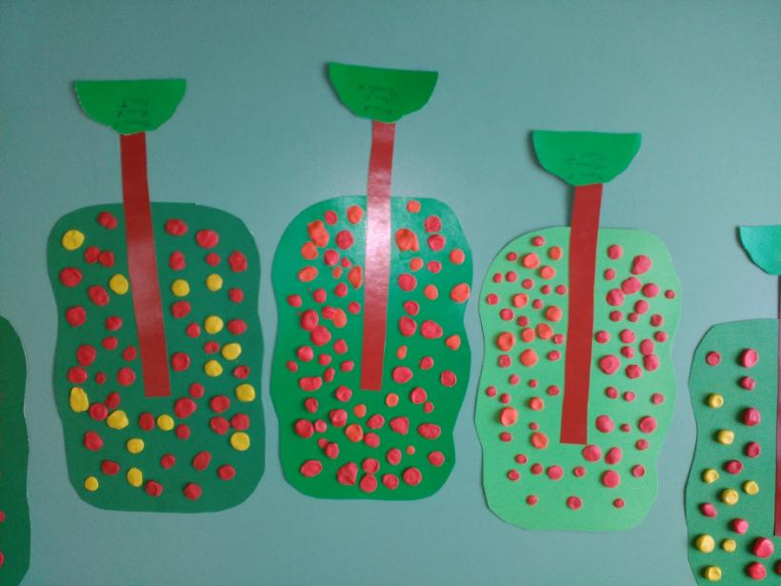

Slide 8
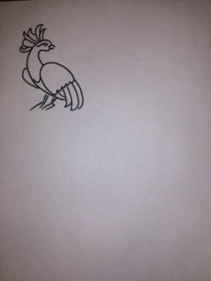
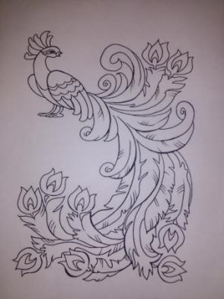
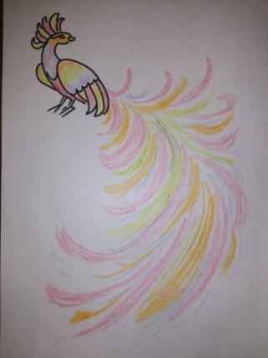
4 этап. Рисование «Рисование перьев для хвоста сказочной птицы»

Slide 9
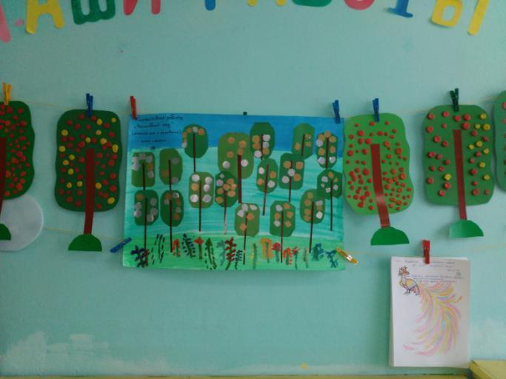
Спасибо за внимание!

